Slide 1


Sondy
Vypracoval: Ing. Bc. Miloslav Otýpka
Kód prezentace: OPVK-TBdV-IH-AUTOROB-AE-3-ELP-OTY-003
Technologie budoucnosti do výuky CZ.1.07/1.1.38/02.0032

Slide 2
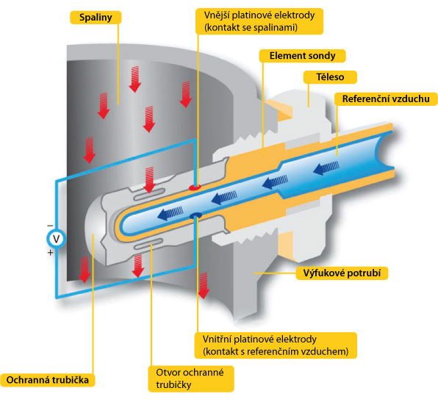
Lambda sonda princip funkce
Lambda sonda
elektrolyt s pevným tělesem
na bázi oxidu zirkoničitého
oxid zirkoničitý je od 300 °C vodivý pro ionty kyslíku
Elektrody:
vnitřní (reference / okolní vzduch)
vnější (strana spalin, měřený plyn)
Signál je vytvářen ionty kyslíku (pokoušejí se vyrovnat rozdíl kyslíku)
Hodnota napětí – lambda okno (λ ~ 1) se prudce mění 0 - 0,1 V a 0,7 - 1 V

Slide 3
Lambda sonda
Lambda sonda = snímač obsahu kyslíku
Udržuje složení směsi palivo/vzduch
v optimální oblasti, tzv. lambda okně
Pro správnou funkci katalyzátoru
musí motor spalovat
stechiometrickou směs s hodnotou λ = 0,99 – 1
Bohatá spalovací směs (λ < 1)
Chudá spalovací směs (λ > 1)

Slide 4
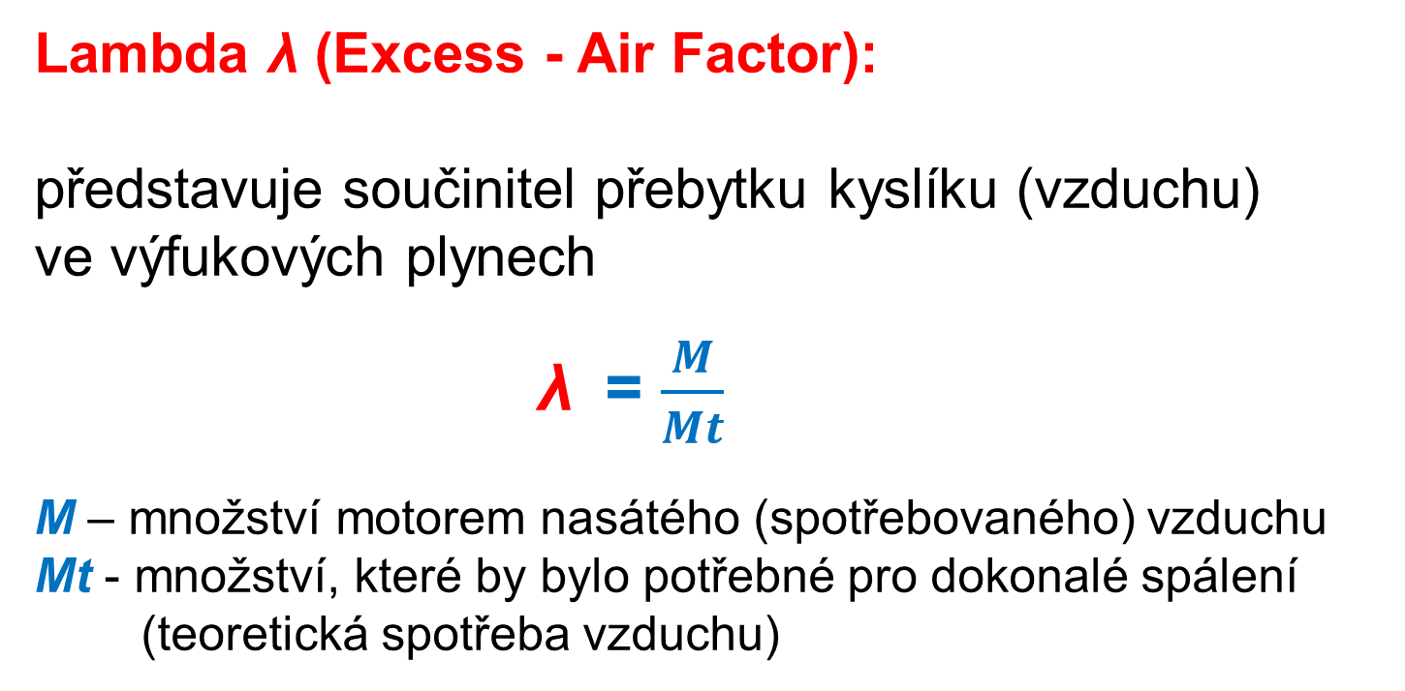
Lambda sonda
Lambda λ (Excess - Air Factor):
představuje součinitel přebytku kyslíku (vzduchu)
ve výfukových plynech
λ = $\frac{M}{Mt}$
M – množství motorem nasátého (spotřebovaného) vzduchu
Mt - množství, které by bylo potřebné pro dokonalé spálení
(teoretická spotřeba vzduchu)

Slide 5
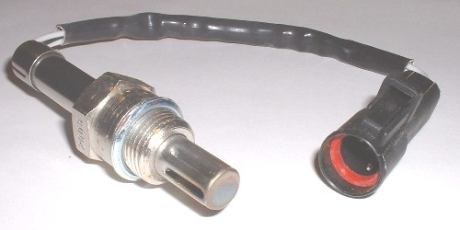
Lambda sonda
Množství vzduchu pro ideální hoření paliva:
stanoveno matematicky
na hodnotu 14,7 : 1 → lambda = 1,00
tato směs se nazývá stechiometrická
spalování stechiometrické směsi je nejúčinnější,
vzniká při něm nejmenší množství škodlivých látek

Slide 6
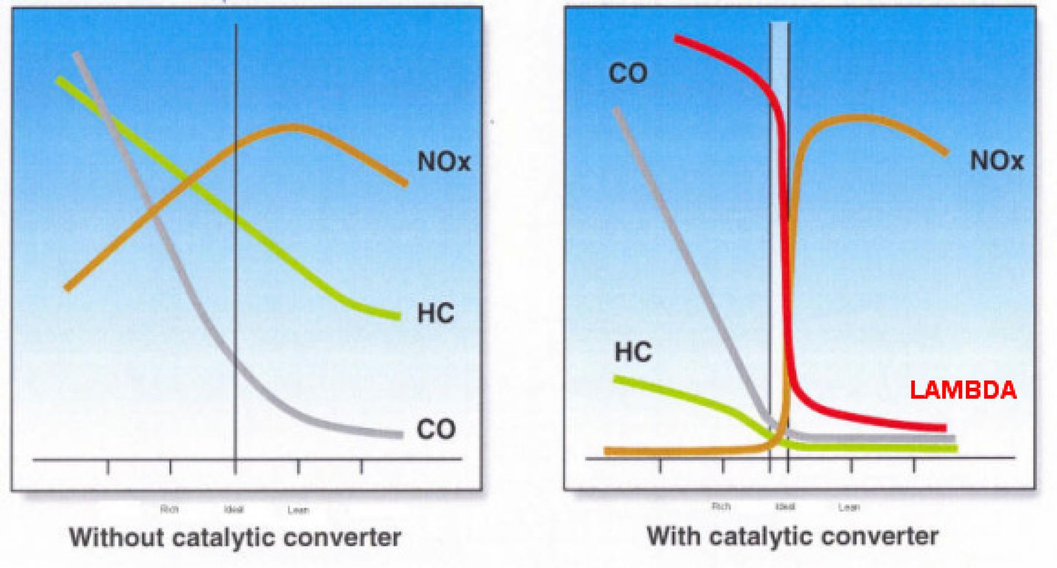
Lambda sonda + katalyzátor výfukové plyny
NOx – oxidy dusíku
HC – uhlovodíky
CO – oxid uhelnatý
Bez katalyzátoru
S katalyzátorem

Slide 7
Lambda sonda výkon – spotřeba - emise
λ = 1 → optimální poměr
výkon/spotřeba/emise
VÝKON MOTORU
palivo/vzduch
je nižší než 14,7
SPOTŘEBA PALIVA
palivo/vzduch
je větší než 14,7

Slide 8
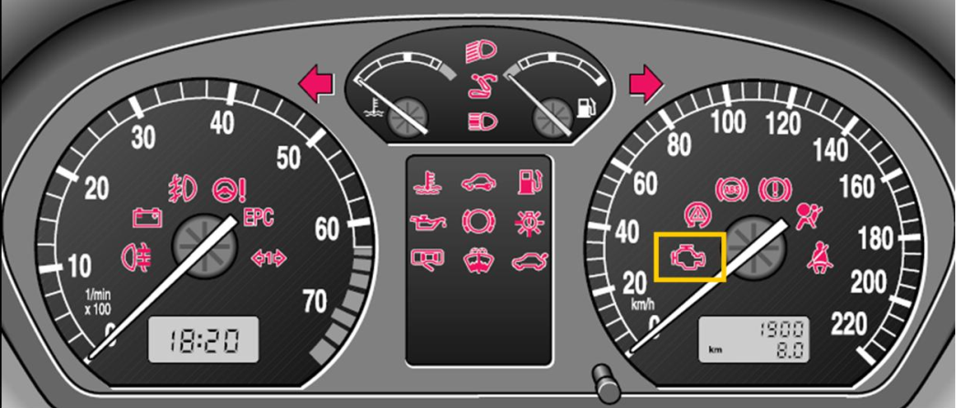
Lambda sonda vlastnosti - signalizace
Vlastnosti:
rychlá provozní připravenost
teplotní odolnost
necitlivost vůči vodě
odolnost proti otravě
vysoká spolehlivost
životnost cca 80 000 km
životnost vyhřívané
sondy až 160 000 km
Kontrolní světlo závady elektroniky motoru
- systému ovlivňující exhalace

Slide 9
Hallova sonda princip
Princip Hallovy sondy:
magnetické pole kolmé na elektrický proud generuje volné nosiče
elektrického proudu
nosiče jsou vytlačovány k okraji
příčinou je elektromagnetická
Lorentzova síla
mezi okraji vodiče se tvoří rozdíl potenciálů - Hallovo napětí (Uh)

Slide 10
Hallova sonda
Hallovo napětí
Hallův článek
tenká polovodičová destička
dva páry kontaktů
široké kontakty - přívod proudu
úzké kontakty - odvádění Uh
B = 0:
proudové čáry v destičce rozloženy rovnoměrně
Uh = 0 V
B > 0:
proudové čáry stlačené k jedné straně destičky
na úzkých kontaktech rozdíl potenciálů → Hallovo napětí (Uh)
Čím tenčí destička, tím je Hallova sonda citlivější
Hallovy sondy – lineární růst (Uh):
Uh = k.l.B
k - konstanta závislá na materiálu,
tloušťce a polovodiči
I - proud protékající destičkou
B - indukce magnetického pole

Slide 11
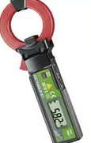
Hallova sonda vlastnosti - použití
Vlastnosti:
Použití:
systémy ABS
řízení zapalování
dobíjení akumulátorů
diagnostika alternátorů
měření otáček - tachometry
měření stejnosměrných proudů
řízení motorů
napájecí zdroje
řízení svařovacích proudů
proudová ochrana silových polovodičů
inteligentní senzory - programovatelné
magnetické indukce > 1 mT
teplota cca –100°C až +100°C
frekvence 0 do 30 kHz
robustní
odolává znečištění
levné

Slide 12
Použité zdroje
http://cs.autolexicon.net/articles/lambda-sonda/
http://fei1.vsb.cz/kat430/data/ae/Cidla_snimace_ovladaci%20prvky.pdf
http://www.fordfans.cz/efi/efi.php?p=vss
http://cs.autolexicon.net/articles/parkpilot/
https://dspace.vutbr.cz/bitstream/handle/11012/2053/2008_BP_Pecka_Lubos_76176.pdf?sequence=1
http://www.ms-motor service.com.tr/ximages/pg_si_0102_cz_web.pdf
http://www.michal-imre.sk/news/ako-funguje-maf-senzor/
http://www.crr.vutbr.cz/system/files/brozura_08_1006.pdf

